Slide 1
Cebu Programming Training
Fashion Team

Slide 2

Our goal
Create a prototype of website that you can find products in a shortest way

Slide 3
１
Team Introduction

Slide 4
1. Team Introduction
Front End Group
Back End Group
Member
Takehiro Tezuka
Lei Puwen
Nobuki Kasai
Role
Make Web pages
Using Technology
HTML , Javascript , CSS
Member
Ryo Yamaguchi
Yuka Oe
Role
get necessary item data from “Rakuten API”
Using Technology
PHP, Rakuten API

Slide 5
２
Current Problems

Slide 6
2. Current Problems
Current Problems of “Rakuten Ichiba”
欲しい商品になかなかたどり着けない
同じ商品が何度も表示され、比較するのが大変
などなど、既存サイトへの不満をここでぶちまける
Notes:
同じ商品が何度も表示され、比較するのが大変
When you look for products in Rakuten Ichiba, products of various stores come up and the price is different so it takes time to find that you really want.

Slide 7
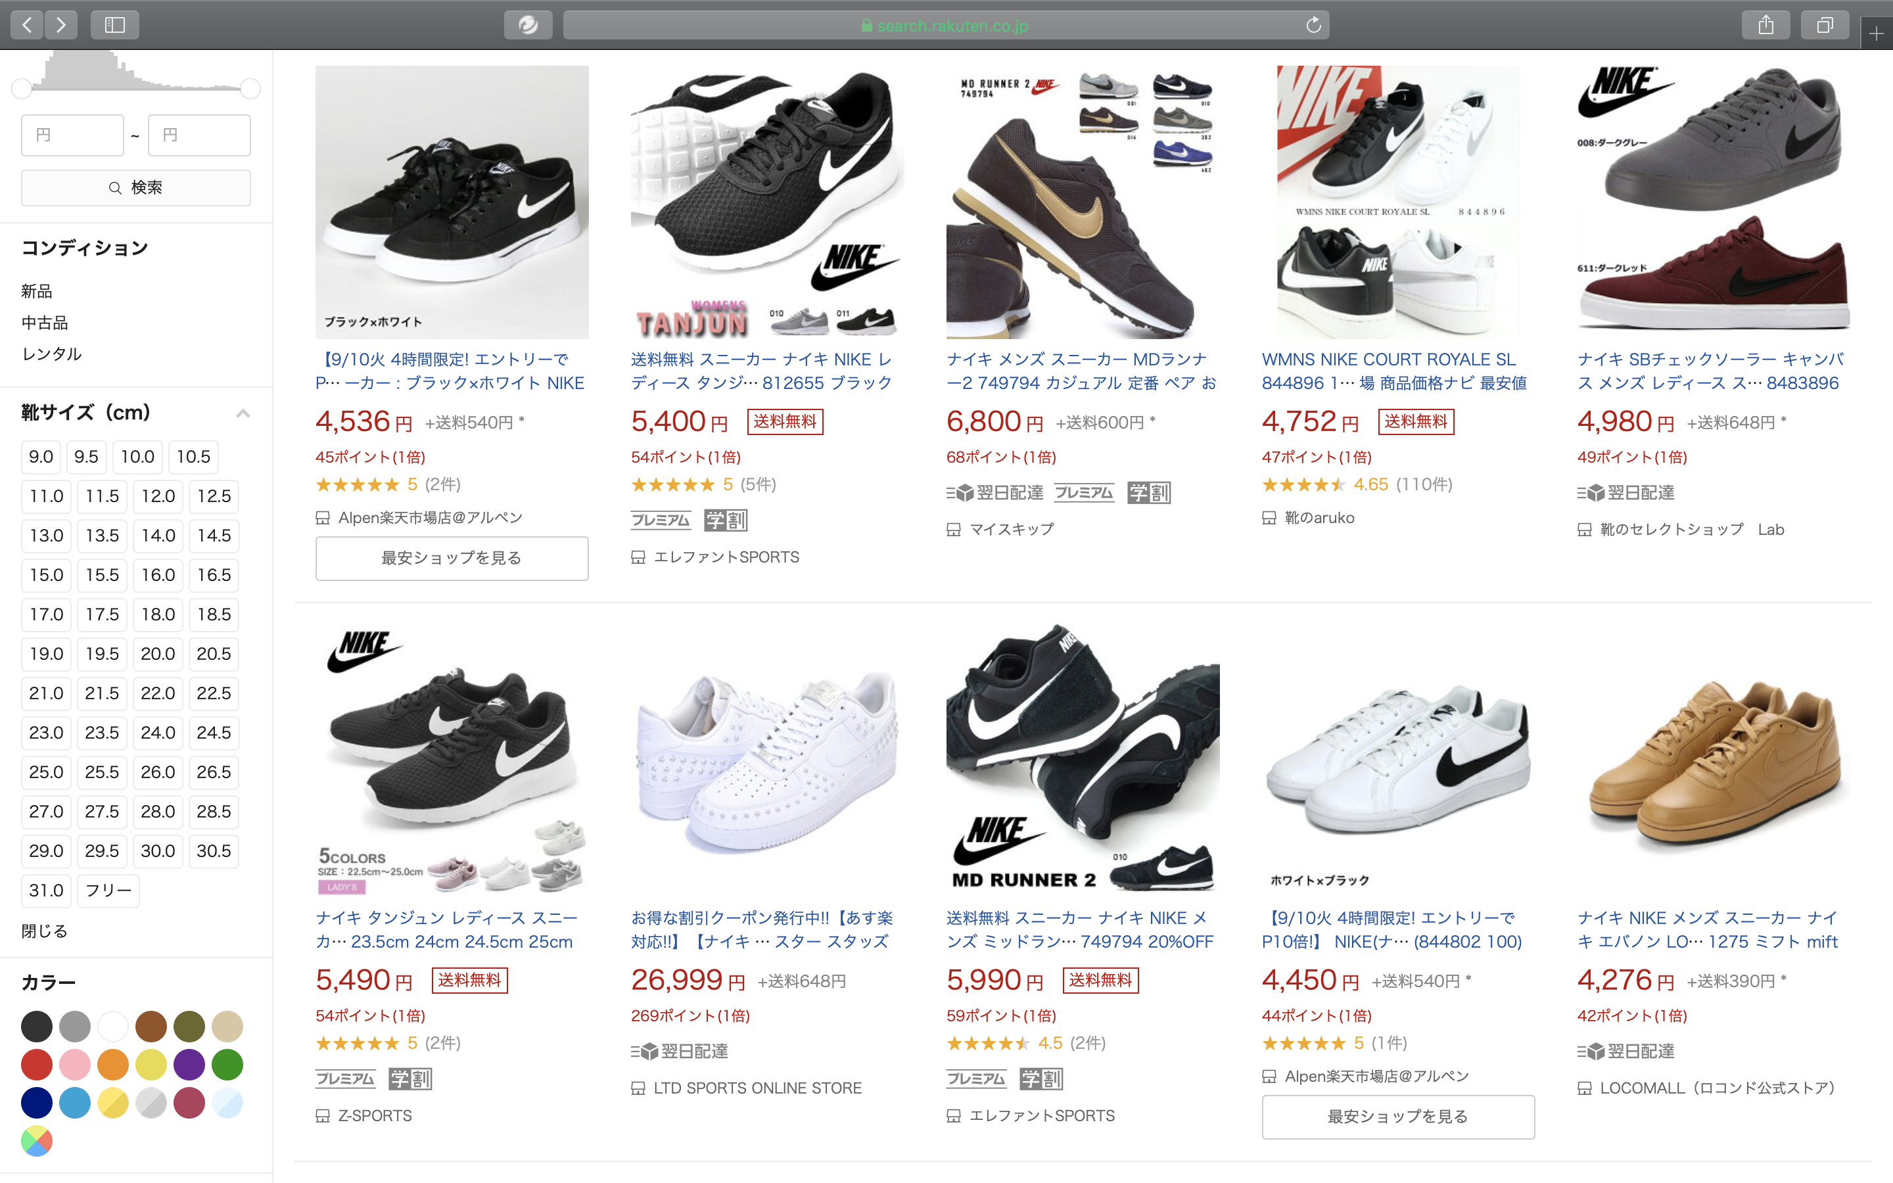
2. Current Problems
Current Problems of “Rakuten Ichiba”
Same item
Notes:
同じ商品が何度も表示され、比較するのが大変
https://search.rakuten.co.jp/search/mall/nike+スニーカー/?p=2

Slide 8
３
Challenges and Solutions

Slide 9
3. Challenges and Solutions
Our solution
Put together the same item from various shops
Enable to search with tags
Notes:
同じ商品をまとめて表示する機能
タグ検索
ユーザごとに表示項目をカスタマイズできるようにする機能

Slide 10
3. Challenges and Solutions
同じ商品をまとめる機能の仕様
商品情報を楽天APIから取得
出品者が異なるが商品は同じ場合，すべてまとめて１件として表示
検索結果では、商品の概要と概算額のみ表示＆詳細は次のページで
詳細ページではショップごとに比較可能
Notes:
商品情報を楽天APIから取得
出品者が異なるが商品は同じ場合，すべてまとめて１件として表示
検索結果では、商品の概要と概算額のみ表示＆詳細は次のページで
詳細ページではショップごとに比較可能

Slide 11
3. Challenges and Solutions
同じ商品をまとめる機能の仕様
Get from item information from “Rakuten API”
Our WebSite
Rakuten API
GET

Slide 12

3. Challenges and Solutions
Grouping one item
Rakuten Ichiba
Our WebSite
Shoes A
$30
ABC shop
Shoes A
$30 - $40
Shoes A
$40
XYZ shop
ShowDetail
Notes:
出品者が異なるが同じ商品であるものは、すべてまとめて１件として表示

Slide 13
3. Challenges and Solutions
同じ商品をまとめる機能の仕様
Compare the price by shops
Our WebSite (Detail)
Shoes A
$30 - $40
White
24.0 – 28.0
ABC Shop
$30
10 Point
XYZ Shop
$40
20 Point
Purchase
Purchase

Slide 14
４
Demo

Slide 15
５
How to make use of it after joining Rakuten?

Slide 16
Thank you for your listening.

